Slide 1
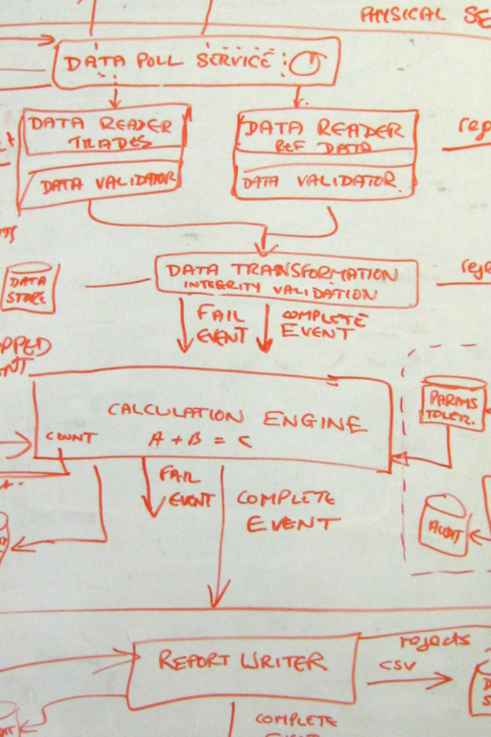
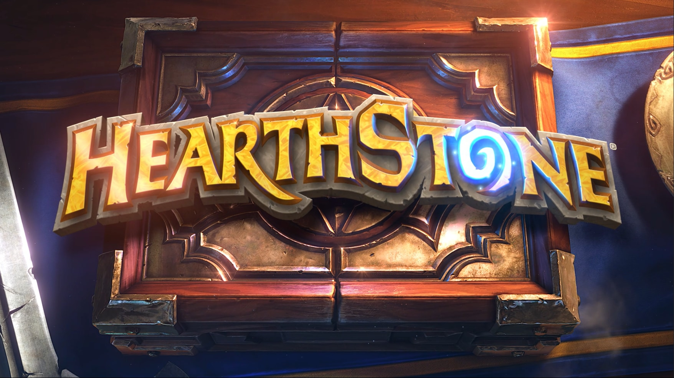
Projet de Développement de Jeu

Slide 2
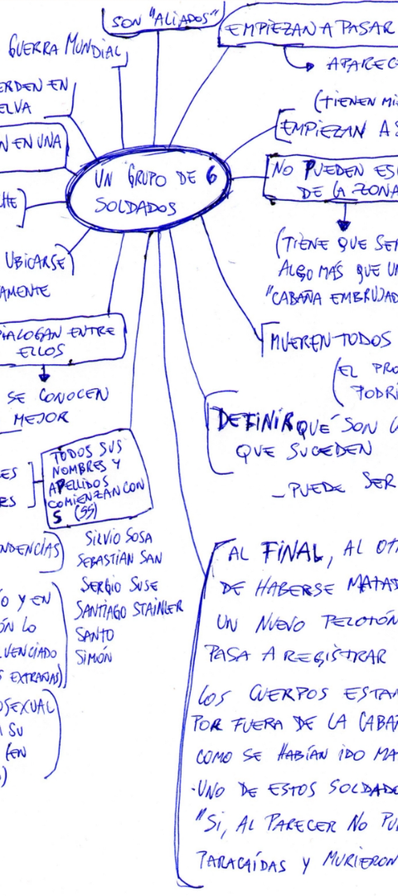
X - N
Frise Chronologique des Étapes
1
Recueil du Besoin Client (Moteur du jeu)
Nous avons démarré par une analyse approfondie des exigences du jeu.
2
Conception et Choix des Technologies
Après des séances de brainstorming, nous avons sélectionné les technologies adaptées au projet.
3
Développement de l'Architecture
Nous avons travaillé sur la conception et le développement de l'architecture du jeu.

Slide 3

X - D
Frontend - Unity
Unity :
Avantages : puissant pour créer une multitude d'options lors du développement , interface intuitive , ce qui permet d'expérimenter et d'essayer différentes idées de jeu en un rien de temps .
Inconvénients : D'un point de vue graphique , Unity est un peu à la traine en comparaison à d'autres moteurs comme Unreal Engine .
Unreal Engine :
Inconvénients : trop complexe et difficile pour les débutants , faut bien maitriser C++ , il est gourmant en ressources ce qui peut poser des problèmes pour le développement des jeux .

Slide 4

X - D
Backend - Java
Java :
Avantages : Portable, orienté objet, grande communauté, performances solides.
Inconvénients : Verbeux par rapport à certains autres langages.
C# (avec Unity) :
Inconvénients : Principalement utilisé avec Unity Engine, peut ne pas être aussi portable que d'autres langages.
Node.js (JavaScript) :
Inconvénients : Performance inférieure à certains langages, pas toujours adapté aux jeux nécessitant un calcul intensif côté serveur.

Slide 5


X - D
Base de données
Catalogue - PostgresSQL
Avantages :
Les données du catalogue peuvent avoir des relations complexes, mieux gérées par une base de données relationnelle
Assure la cohérence des données, crucial pour les informations de catalogue
Paiement/Abonnement/Utilisateurs - Cassandra
Avantages :
Mise à l'échelle horizontale facile : Idéal pour gérer un grand nombre d'utilisateurs et de données d'abonnement.
Haute disponibilité : Résilience élevée face aux pannes.

Slide 6




X - D
Autres
Paiement - Stripe
Documentation - Jira Confluence
Versionnement - Github
Déploiement/Test/Build - Jenkins

Slide 7
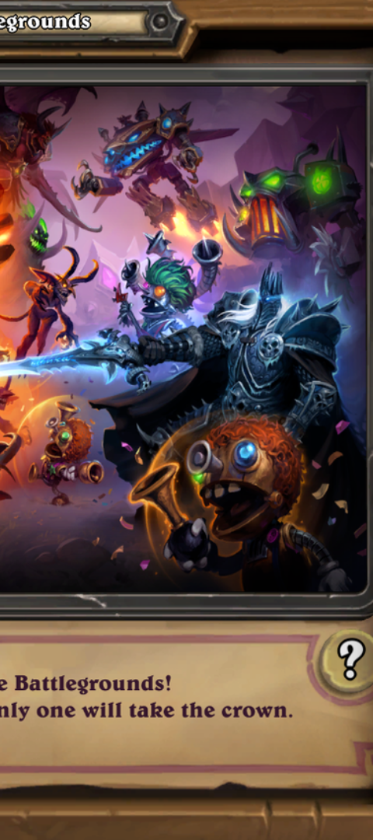
X
Présentation du Mode de Jeu
1
Description du Jeu
2
Objectifs
Extension compétitive de HearthStone offrant une expérience de combat automatisée.
Les 8 joueurs construisent et améliorent des équipes de personnages pour affronter d'autres.
Enrichir le jeu avec un mode de jeu dynamique, augmentant l'engagement par des stratégies profondes et un gameplay renouvelé.

Slide 8

X - C
Moteur du jeu
1 - Ajout d'un Mode de Jeu Supplémentaire (Champs de bataille) :
Choisir entre le mode standard et le mode Champs de bataille depuis menu principal
2 - Format du Jeu :
Les parties se jouent à 8 en tours automatiques, sans phase de tour individuel comme dans le mode standard.
3 - Composition du Deck :
Les cartes disponibles pour le deck peuvent être spécifiques à ce mode de jeu, avec des mécaniques adaptées.
4 - Tableau de Bord Champs de bataille :
Intégration d'un tableau de bord distinct pour le mode Champs de bataille, accessible en jeu.
Affichage clair des informations essentielles, telles que le nombre de joueurs restants, la santé de chaque joueur, etc.
5 - Mécaniques de Jeu Propres au Champs de bataille :
Mise en place de mécaniques de jeu uniques au mode Champs de bataille pour garantir une expérience différenciée de la partie standard.
Intégration de la possibilité d'acheter des serviteurs, de les positionner sur le plateau, et d'interagir avec les autres joueurs.
6 – Mise en place d’une boutique :
Mise en place d'une boutique pour effectuer des achats de skins/abonnement.

Slide 9
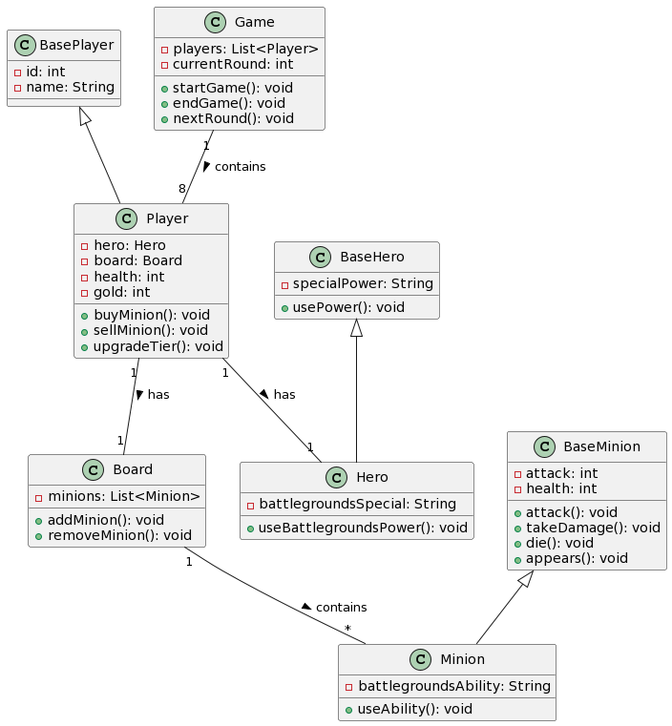
X- C
Diagramme UML Format du Jeu
Association :
Game ↔ Player : Une partie contient plusieurs joueurs.
Player ↔ Hero : Chaque joueur choisit un héros.
Player ↔ Board : Chaque joueur possède un plateau.
Board ↔ Minion : Le plateau contient plusieurs serviteurs.

Slide 10
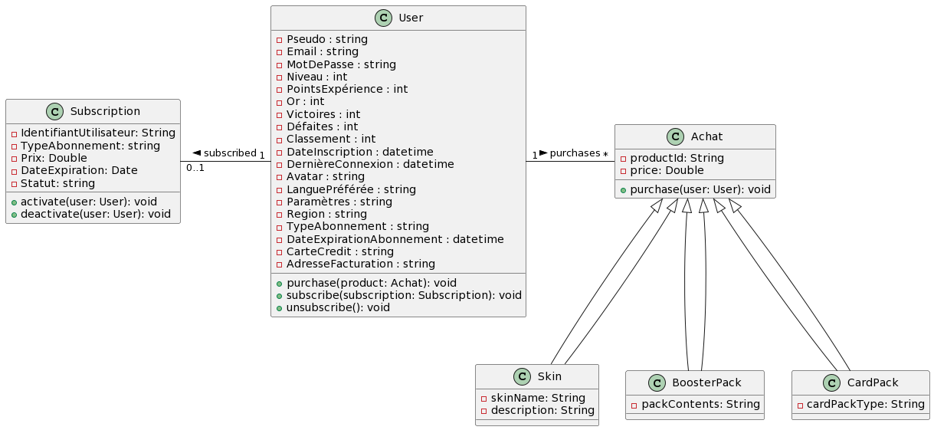
X - C
Diagramme UML Paiement / Abonnement utilisateur
L'utilisateur peut acheter ou s'abonner
Product est la classe de base pour tous les produits achetables
Subscription est la classe qui gère l'activation et la désactivation des abonnements
Skin, BoosterPack et CardPack sont des extensions de Product et représentent les différents types d'achats.

Slide 11
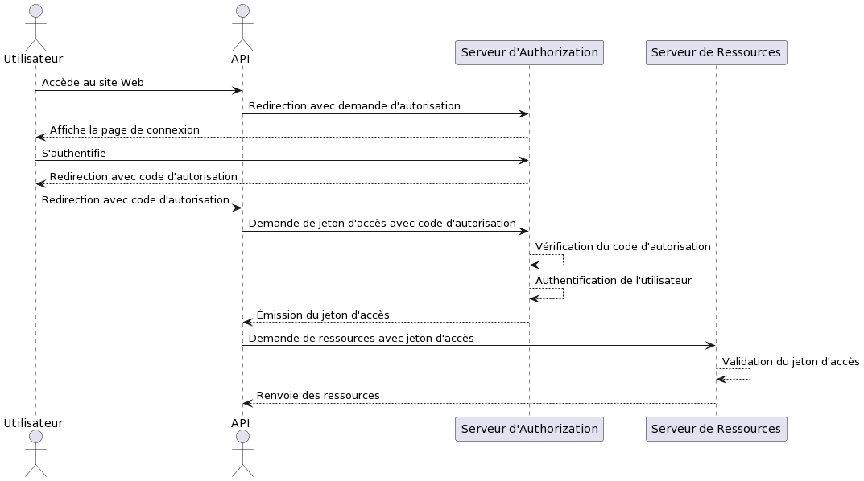
X - D
Authentification

Slide 12
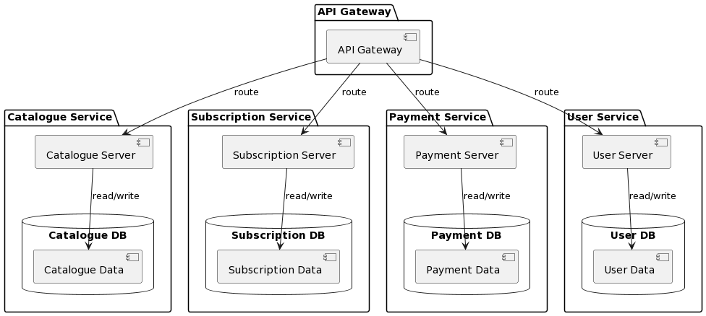
X - N
Microservices

Slide 13
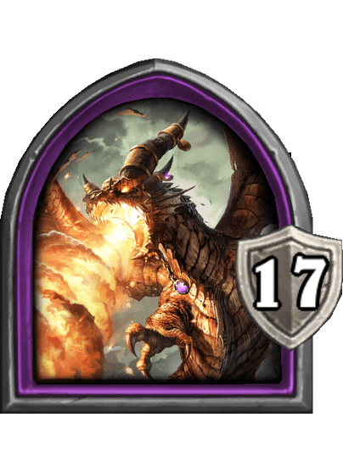
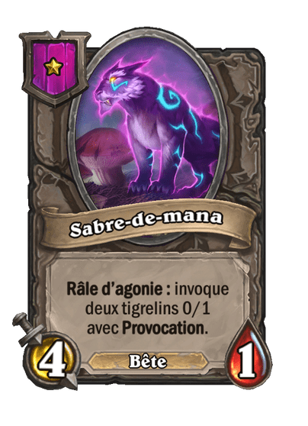
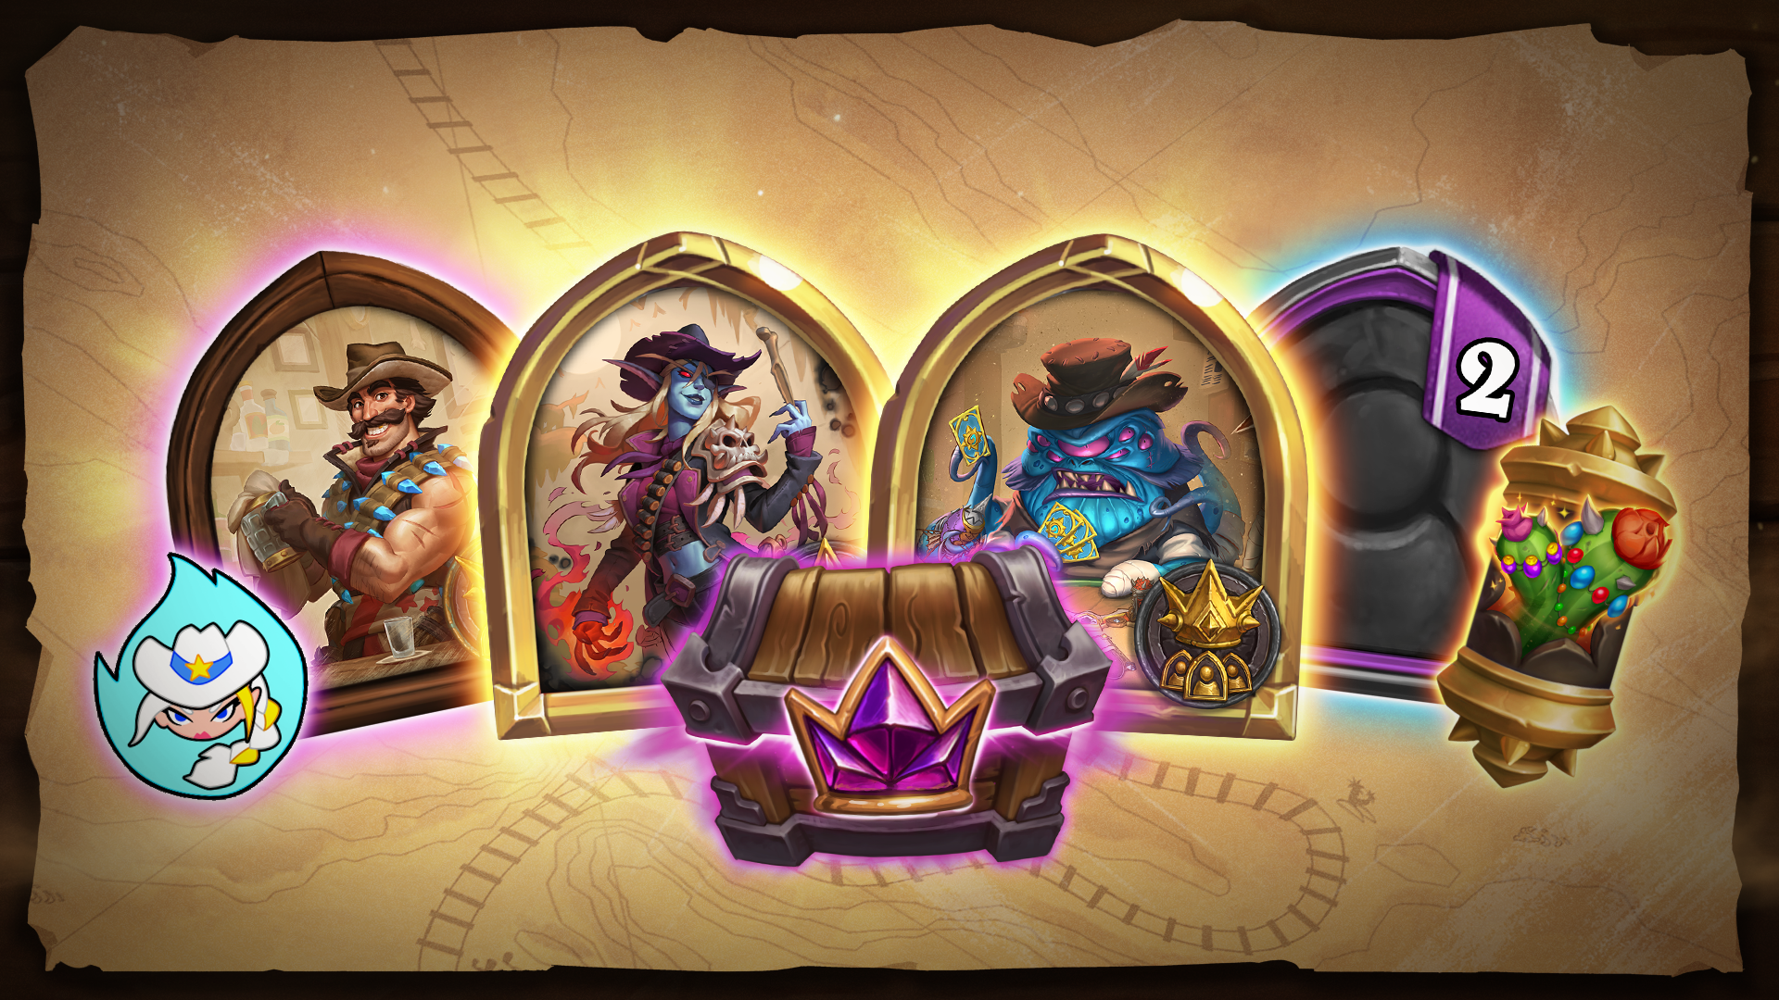
X - N
Les catalogues de jeux
Carte :
Ticket saisonnier :

Slide 14
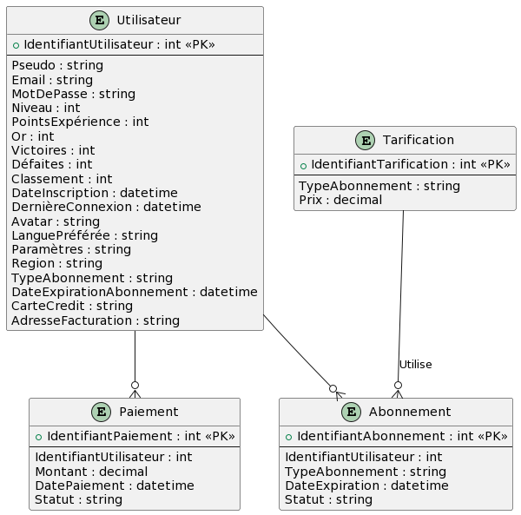
X
Utilisateur – Paiement - Abonnement
Schéma base de données :

Slide 15
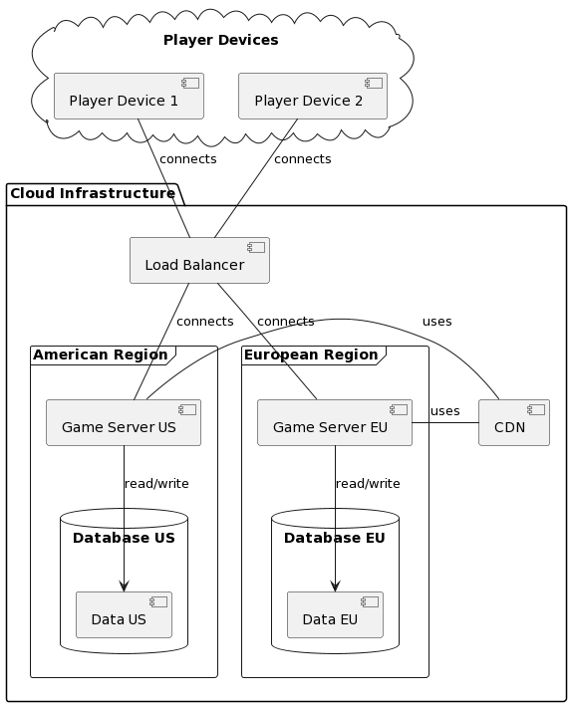
X - D
Communication serveur US et EU
1 - Load Balancer :
Répartitions des requêtes entrantes
Entre différents serveurs de jeu basé sur la région, charge du serveur…
2 – CDN ( Content Delivery Network ) :
Fournit du contenu en fonctions de l’emplacement géographique des utilisateurs.

